Slide 1

ANÁLISIS DE MÉTODOS DE REGULARIZACIÓN EN EL MÉTODO DE HOLOGRAFÍA ACÚSTICA DE CAMPO CERCANO (NAH)
Thomas Martinod Saldarriaga
Avance 2 – Proyecto Avanzado 1 – Mayo 2024

Slide 2
CONTENIDOS
1.
4.
Resumen
Regularización por Green
2.
5.
Regularización por Sparcity
Implementación del algoritmo
3.
6.
Regularización por ML
Estado de Avance

Slide 3
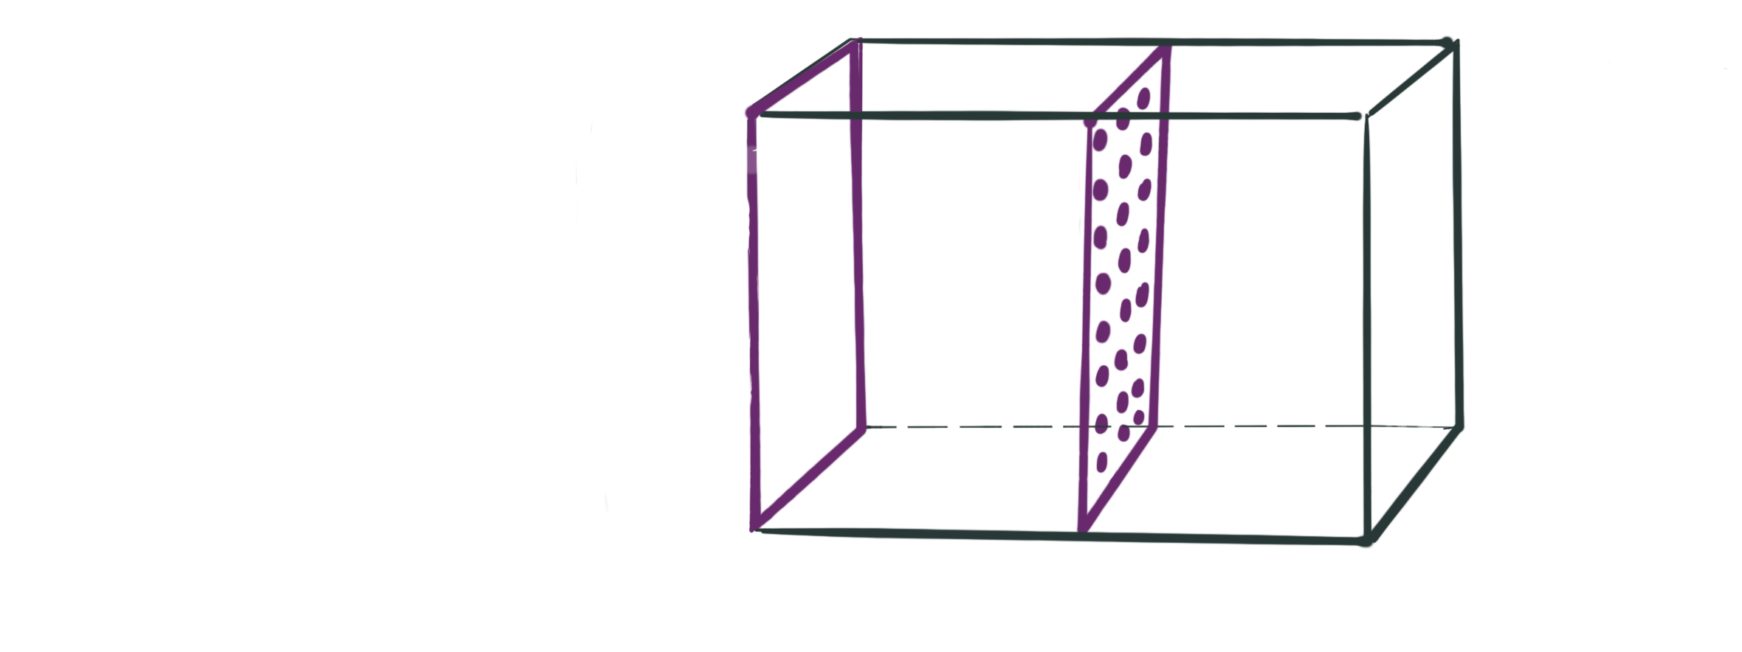


1. RESUMEN
El problema inverso es generar la imagen del campo de presión acústica en la fuente a partir del holograma.
Arreglo de micrófonos
FUENTE ACÚSTICA
Ya estudiamos el modelo matemático continuo y discreto del NAH, y el modelo más clásico de regularización, el de Tikhonov.

Slide 4

WELL POSED PROBLEMS
(Hadamard)
Un problema bien planteado es aquel que cumple tres criterios:
Existencia: Debe existir una solución al problema.
Unicidad: La solución debe ser única
Estabilidad: La solución debe cambiar continuamente con respecto a pequeños cambios en las condiciones iniciales o parámetros del problema.
Un problema que incumpla alguna de las tres anteriores se dice mal planteado o ill posed, y requiere de regularización si incumple la tercera.
Recordemos que en ondas evanescentes:

Slide 5
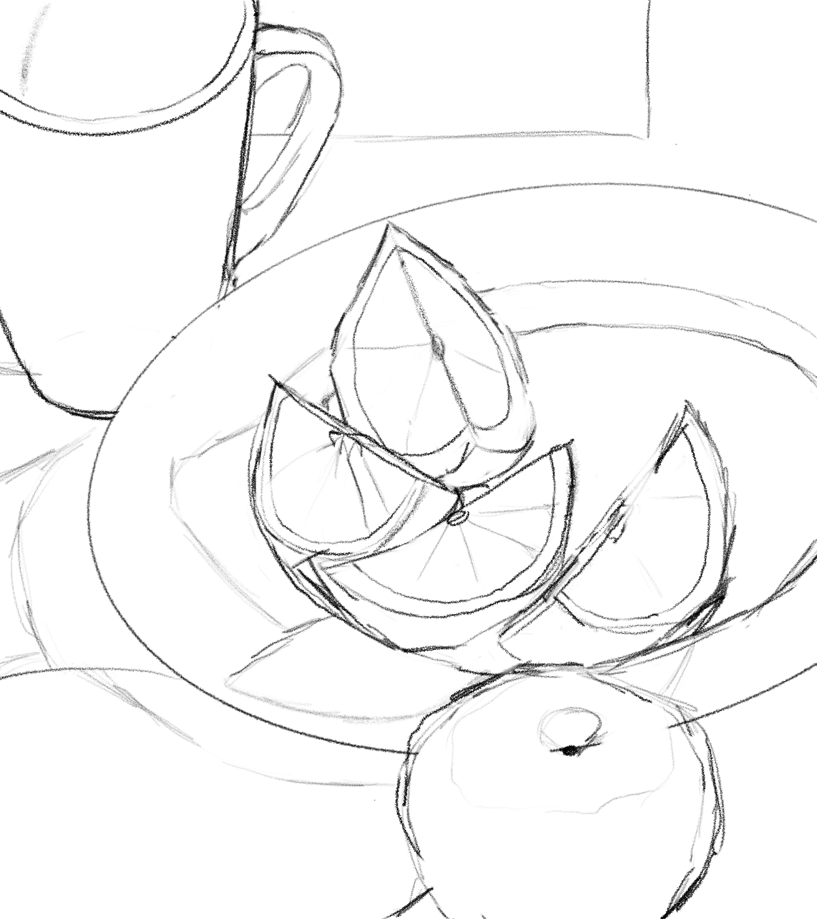

2. REGULARIZACIÓN POR “SPARCITY”
i.e. Sparse Regularization for NAH

Slide 6

APROXIMACIÓN INGENUA…

Slide 7

SPARCITY

Slide 8

¿POR QUÉ LA NORMA L1?

Slide 9

¿QUÉ FORMA TIENE EL DICCIONARIO?

Slide 10

3. REGULARIZACIÓN POR MACHINE LEARNING

Slide 11

4. TIKHONOV

Slide 12

4. REGULARIZACIÓN POR GREEN

Slide 13
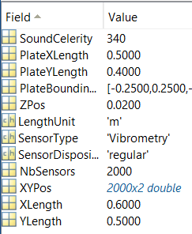
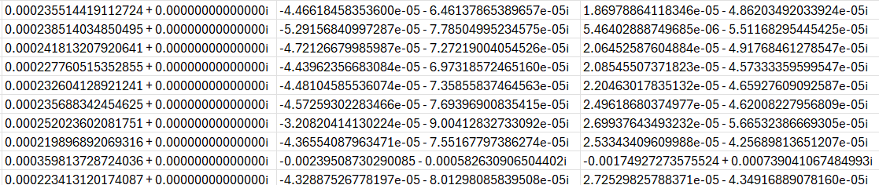


5. IMPLEMENTACIÓN DEL ALGORITMO
DATOS DE ENTRADA

Slide 14
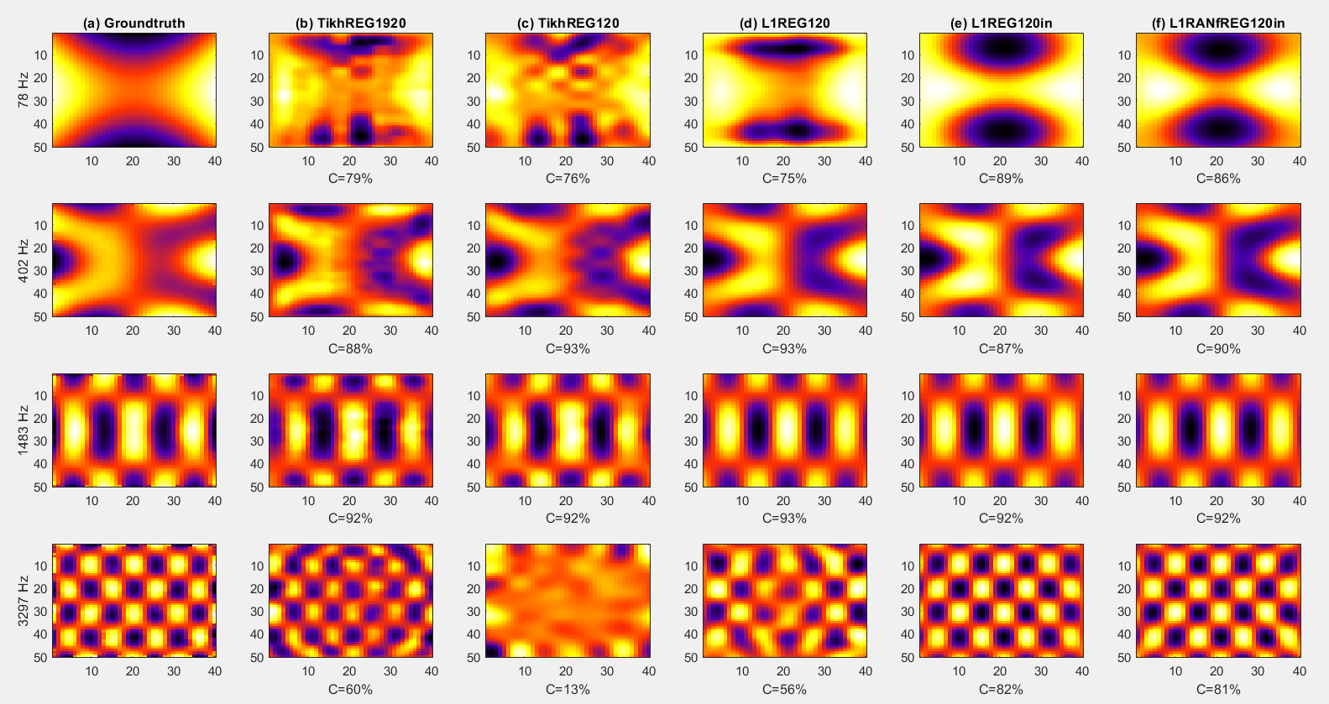
5. IMÁGENES DE ENTRADA Y SALIDA

Slide 15
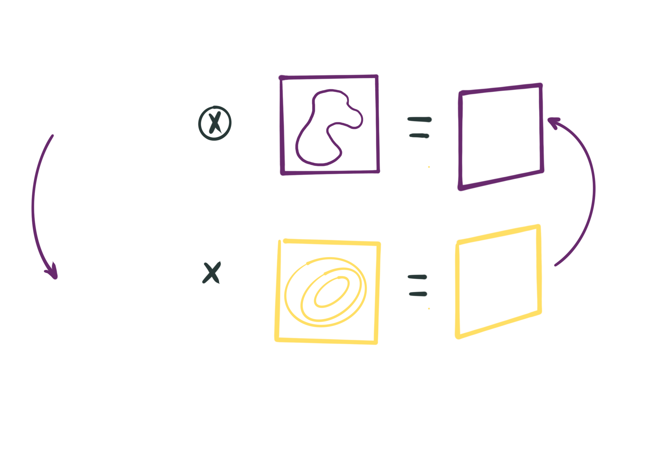
5. IMPLEMENTACIÓN DEL ALGORITMO
PSEUDOCÓDIGO INFORMAL
Integral de convolución de Rayleigh
Análisis pre Fourier
Regularización
Producto
PROPAGADOR

Slide 16
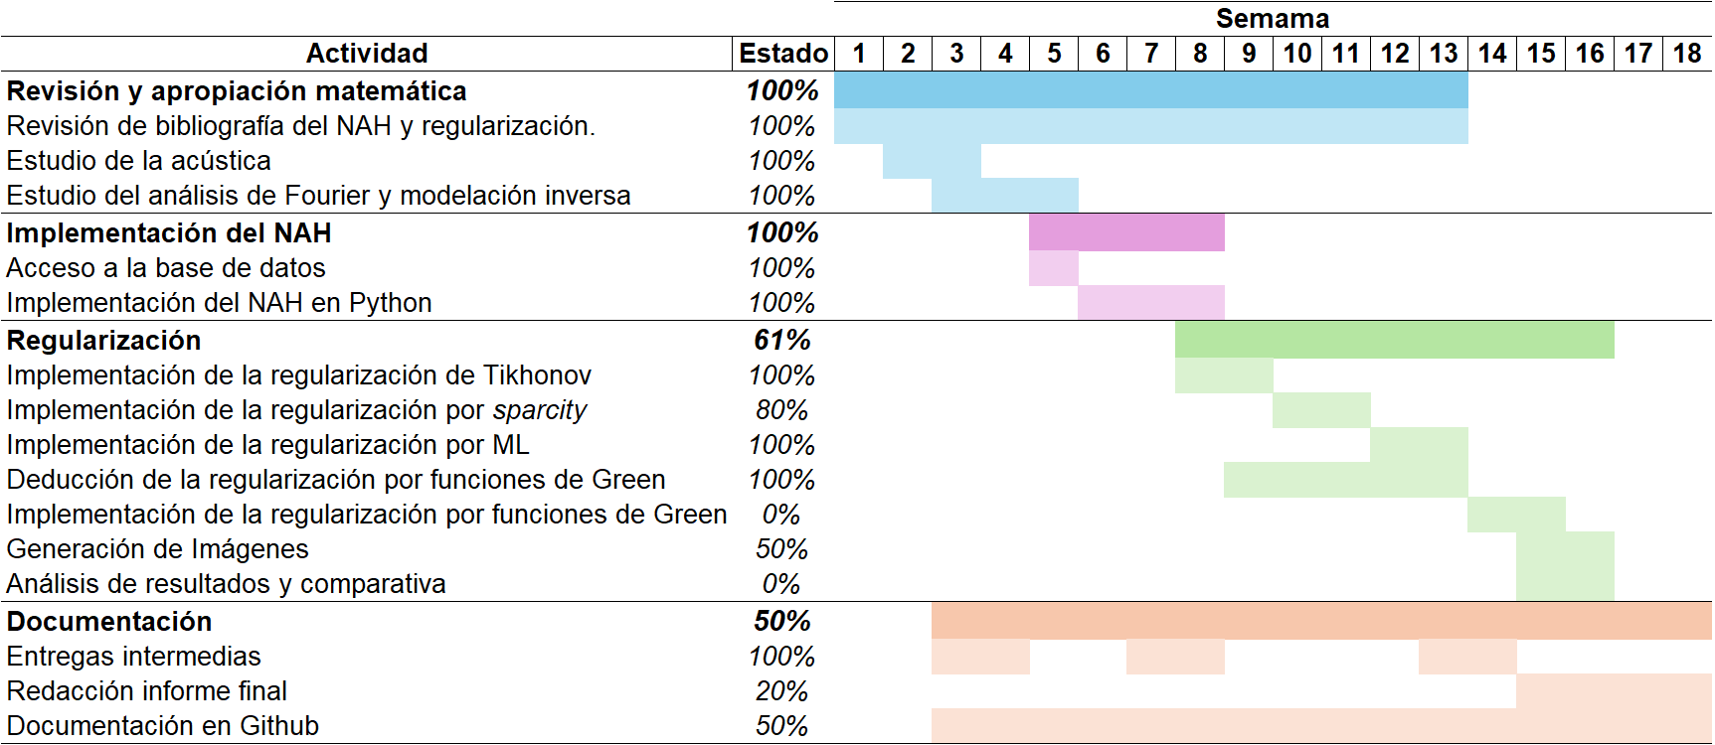
6. ESTADO DE AVANCE

Slide 17
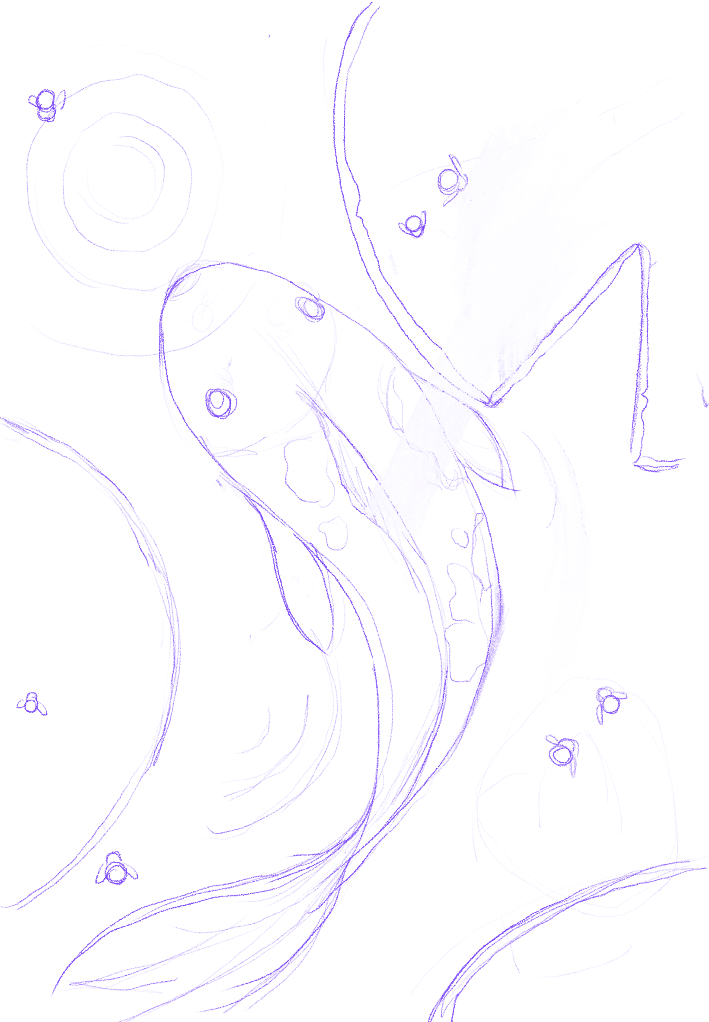

6. ESTADO DE AVANCE

Slide 18

BIBLIOGRAFÍA

